Slide 1
CREDEAL
표지
CREDEAL · 0000 · 2026-09-25
당산권역 근생빌딩 매각
당산동5가 11
매각 희망가 115억 원
2026.09.25 | E2E 테스트 브로커
CRE DEAL | IM-8F5386
1

Slide 2
02
요약
요약
당산역 도보 5분 거리의 근생빌딩. 메디컬 업종 임차와 자가사용 면적이 함께 구성돼 있습니다.
매매 희망가
연 수익률(Cap Rate)
공실 현황
CREDEAL · 0000 · 2026-09-25
115억 원
1.56%
중개사 메모상 공실률 0%, 자가사용 면적 포함
실투자금
연면적
대지면적
약 118.4억 원
-
-
3대 핵심 투자 포인트 (Investment Highlights)
01
입지 가치: 대중교통 역세권 입지, 당산권역 업무·상업 중심지 배후 수요 확보
02
수익 안정성: 연 순수익률(Cap Rate) 1.56% 기반 안정적 임대수익 자산
03
자산 희소성: 역세권 단독 빌딩으로 사옥 및 임대수익형 최적 자산
CRE DEAL | IM-8F5386
2

Slide 3
03
물건 개요
물건 개요
자산 개요 당산역 도보 5분권, 메디컬 임차수요와 자가사용 공간을 함께 갖춘 지하 1층~지상 5층 [건물명 비공개]입니다. 서울 해당 권역가 11 소재로, 당산권역의 생활·업무 수요를 기반으로 임대수익과 실사용 니즈를 병행할 수 있는 자산입니다. 중개사 메모상 공실률 0%이며 자가사용 면적이 포함되어 있어, 향후 자가사용분의 임대 전환 가능성과 기존 임차 수익의 안정성을 함께 검토할 수 있습니다. | 항목 | 내용 |
권역
당산권역
입지 및 자산 개요
자산 유형
근린생활시설([건물명 비공개])
투자 검토 대상 상업용 자산
권리관계 및 임대차 계약 구조 분석
상세 인접 인프라 및 입지 환경 분석
CREDEAL · 0000 · 2026-09-25
규모
지하 1층~지상 5층
임대 현황
메디컬 업종 임차 및 자가사용 면적 구성
공실 현황
중개사 메모상 공실률 0%·자가사용 면적 포함
확인 필요 사항
준공연도·연면적·구조·용도 등 건축물대장 확인 필요 / 임대·자가사용 면적 구분 및 임대차 조건 별도 실사 필요
매매 희망가
115억 원 (VAT 별도)
투자 수익 및 운영 현황
투자 검토 대상 자산
임대차 계약 조건 및 운영비 구조 분석
매입 후 운용 계획에 따른 수익성 분석
CRE DEAL | IM-8F5386
3

Slide 4
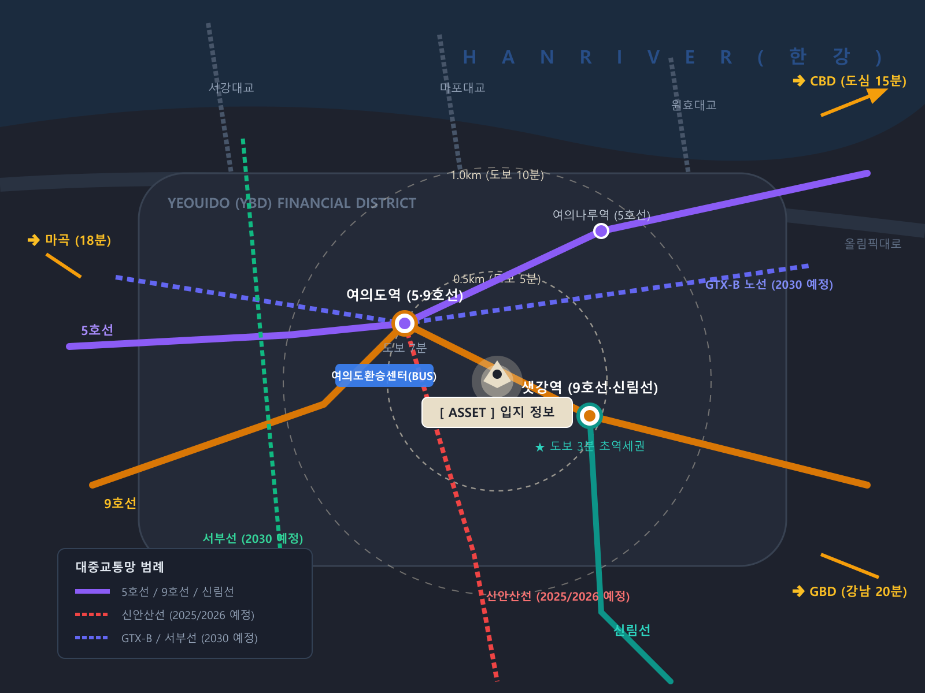
04
입지 정보
입지 정보
소재지
당산동5가 11
대중교통
지하철 및 간선버스 인접
CREDEAL · 0000 · 2026-09-25
CRE DEAL | IM-8F5386
4

Slide 5
05
토지 정보
토지 정보
토지 현황
임대 현황
메디컬 업종 임차 및 자가사용 면적 구성
토지 및 건축 규제
공실 현황
중개사 메모상 공실률 0%·자가사용 면적 포함
토지이용계획 열람 및 건축 규제 확인 필요
CREDEAL · 0000 · 2026-09-25
확인 필요 사항
준공연도·연면적·구조·용도 등 건축물대장 확인 필요 / 임대·자가사용 면적 구분 및 임대차 조건 별도 실사 필요
권리관계 및 공적장부
등기부등본 갑구 소유권 확인
건축물대장 기재 사항 실물 대조
개별공시지가 및 실거래가 비교
CRE DEAL | IM-8F5386
5

Slide 6
06
렌트롤
렌트롤
층 | 호실 | 용도/업종 | 임차인 | 전용면적(㎡) | 보증금(만원) | 월세(만원) | 계약종료 | 비고
공실 현황 | 만실
월 임대료 합계 | 약 1946만 원/월 (추정)
연 임대 수입 | 약 2.3억 원/년 (추정)
임차인 정보 | NDA 체결 후 공개
합계 |  |  | 4개 호실 | - | - | -
CREDEAL · 0000 · 2026-09-25
※ 렌트롤 현황 기준 층별 공간 배치도
CRE DEAL | IM-8F5386
6

Slide 7
07
수익률
수익률
표면 임대수익률 =
연간 임대료 합계 (관리비 제외)
2.3억원 ÷ (115.0억원 − 2.9억원)
매매가 − 승계 보증금 합계
As-Is (현재)
연간 임대료
2.3억원
승계 보증금
2.9억원
매매가
115.0억원
Cap Rate
2.08%
CRE DEAL | IM-8F5386
7

Slide 8
08
문의/유의
문의 및 유의사항
01
관심 표명
→
02
NDA 체결
→
03
현장 실사
담당 중개사에게 초기 관심 표명 및 상담 요청
비밀유지계약 후 상세 임대차·재무 자료 제공
건물 컨디션 및 설비 직접 확인 후 의향서(LOI) 제출
CREDEAL · 0000 · 2026-09-25
데이터 출처 표기
담당 중개사
✓ 공부확인
등기부·대장 등 공적 장부 직접 확인
📞 E2E 테스트 브로커
★ 전문가검증
세무사·감정평가사 등 전문가 확인
☎ [연락처]
🏢 [중개법인명]
▲ 매도인고지
매도인이 구두 또는 서면으로 고지
● 중개인입력
중개인 현장 조사 및 경험 기반 입력
면책 조항
◇ AI추정·가정
시나리오 분석 및 AI 모델 추정
본 자료는 투자 권유가 아니며, 기재된 정보의 정확성을 보증하지 않습니다.
IM-8F5386
CRE DEAL | IM-8F5386
8

